Slide 1

ENTIDAD EMPRESARIAL
INTEGRANTES:
BRENDY MUÑOZ
JOISEN ESCORCIA
JORGE ORTIZ
YULIANA MIRANDA

Slide 2



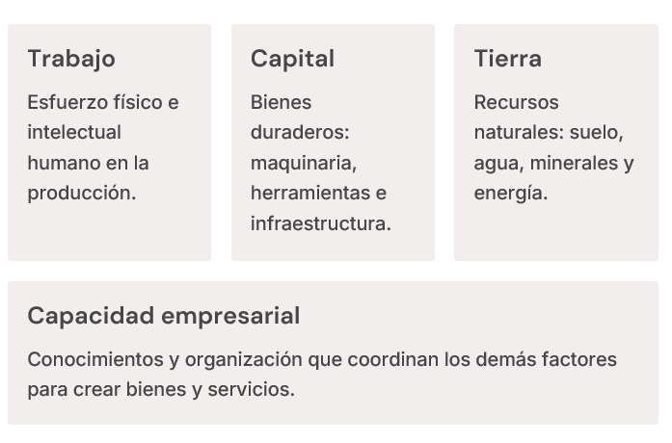


Los 4 factores de producción

Slide 3
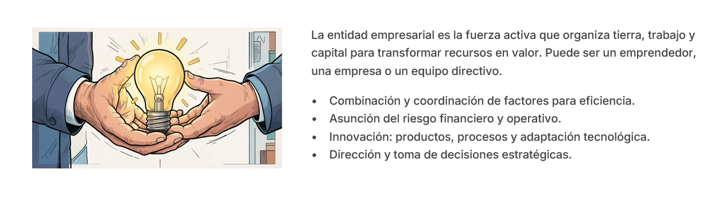
Entidad empresarial: definición y funciones

Slide 4
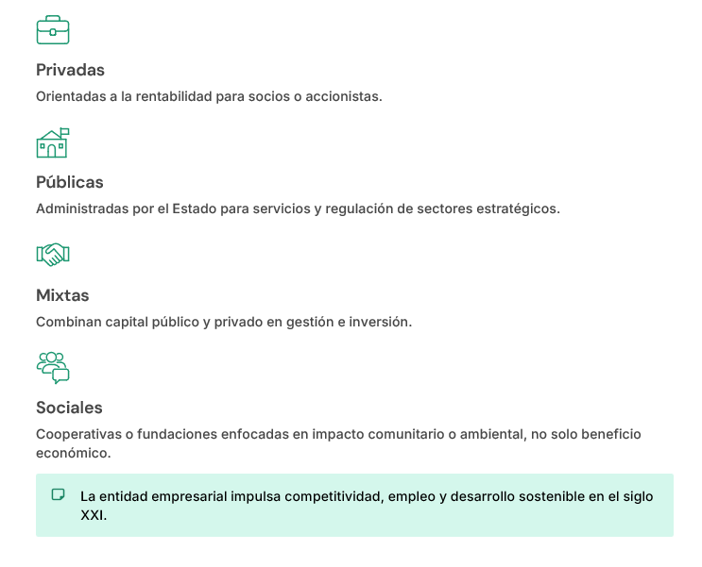
Clasificación

Slide 5
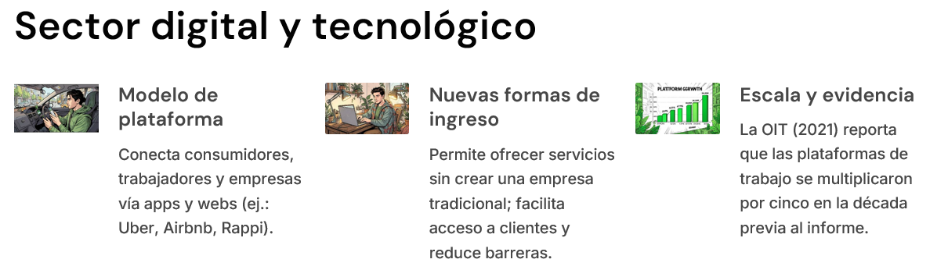
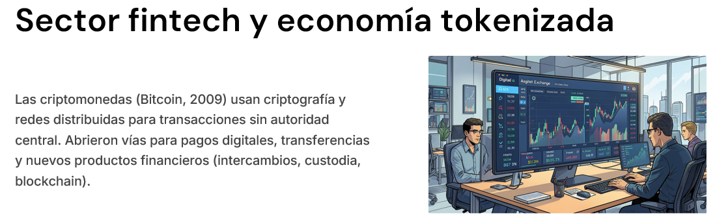
2 sectores de la economía que surgieron a partir del siglo XXI

Slide 6
Muchas Gracias

Slide 7


